Slide 1
Développement FullStack

Slide 2
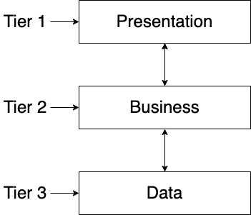
Architecture ”3 tiers”

Slide 3
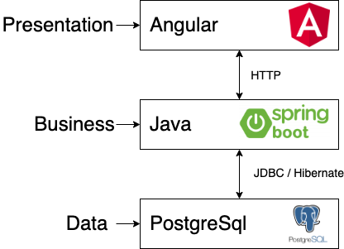
Architecture ”3 tiers”

Slide 4
Rappels sur la notion de « ReST »
Representational State Transfer
Architecture client/serveur
Basé sur HTTP
Stateless -> pas de notion de session
Permet de manipuler des « ressources »
GET /bibliothèques/123/livres
=> retourne la ressource « liste des livres » de la bibliothèque « 123 »
POST /bibliothèques/123/livres
=> Ajouter une nouvelle ressource dans la liste des livres de la bibliothèque « 123 »
DELETE /bibliothèques/123
=> Supprime la ressource « 123 » dans la liste des bibliothèques

Slide 5
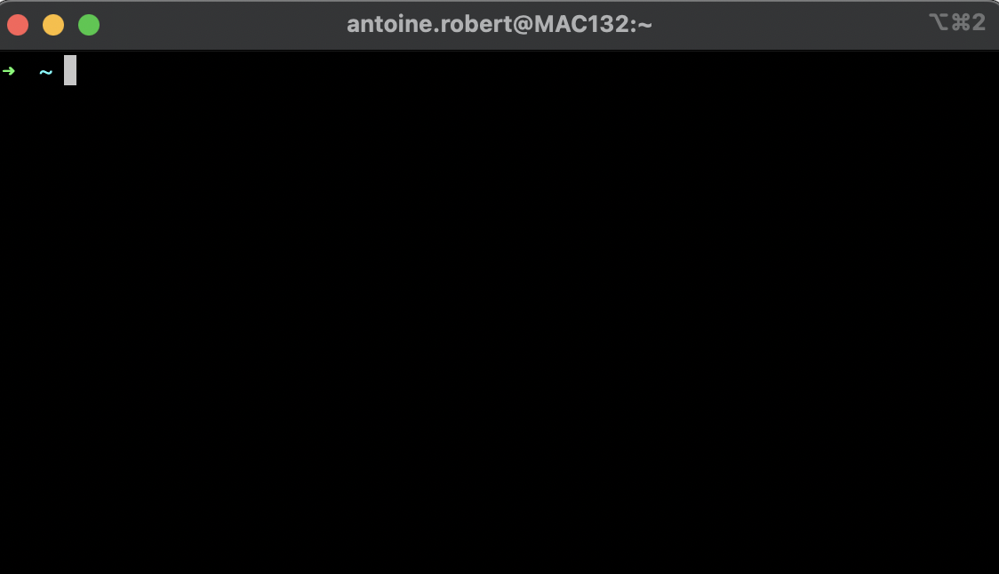


Environnement de développement
Outils :
IDE : Intellij VSCode
Un terminal
Back
Java 8 (ou plus) -> $ java -version
Maven 3 (ou plus) -> $ mvn -v
Front
Node 12, 14 ou 16 -> $ node -v
Database
PostgreSQL 14
Tests :
Postman
Il sera votre meilleur ami

Slide 6

Java
Première version mise en ligne en 1995
Dernière version en date : Java 18 disponible depuis Mars 2022
Mémoire gérée par un Garbage Collector
Ecosystème très avancé (IDE, débuggeurs, etc…)
Typage :
Fort : pas de conversion implicite de type
Sûr : pas d’accès a des valeurs non-autorisées
Statique : une variable possède un et un seul type tout au long de son existence
Nominatif : les comparaisons entre types sont explicites (deux sous-types identiques mais non déclarés comme tel sont considérés comme différents par défaut)

Slide 7
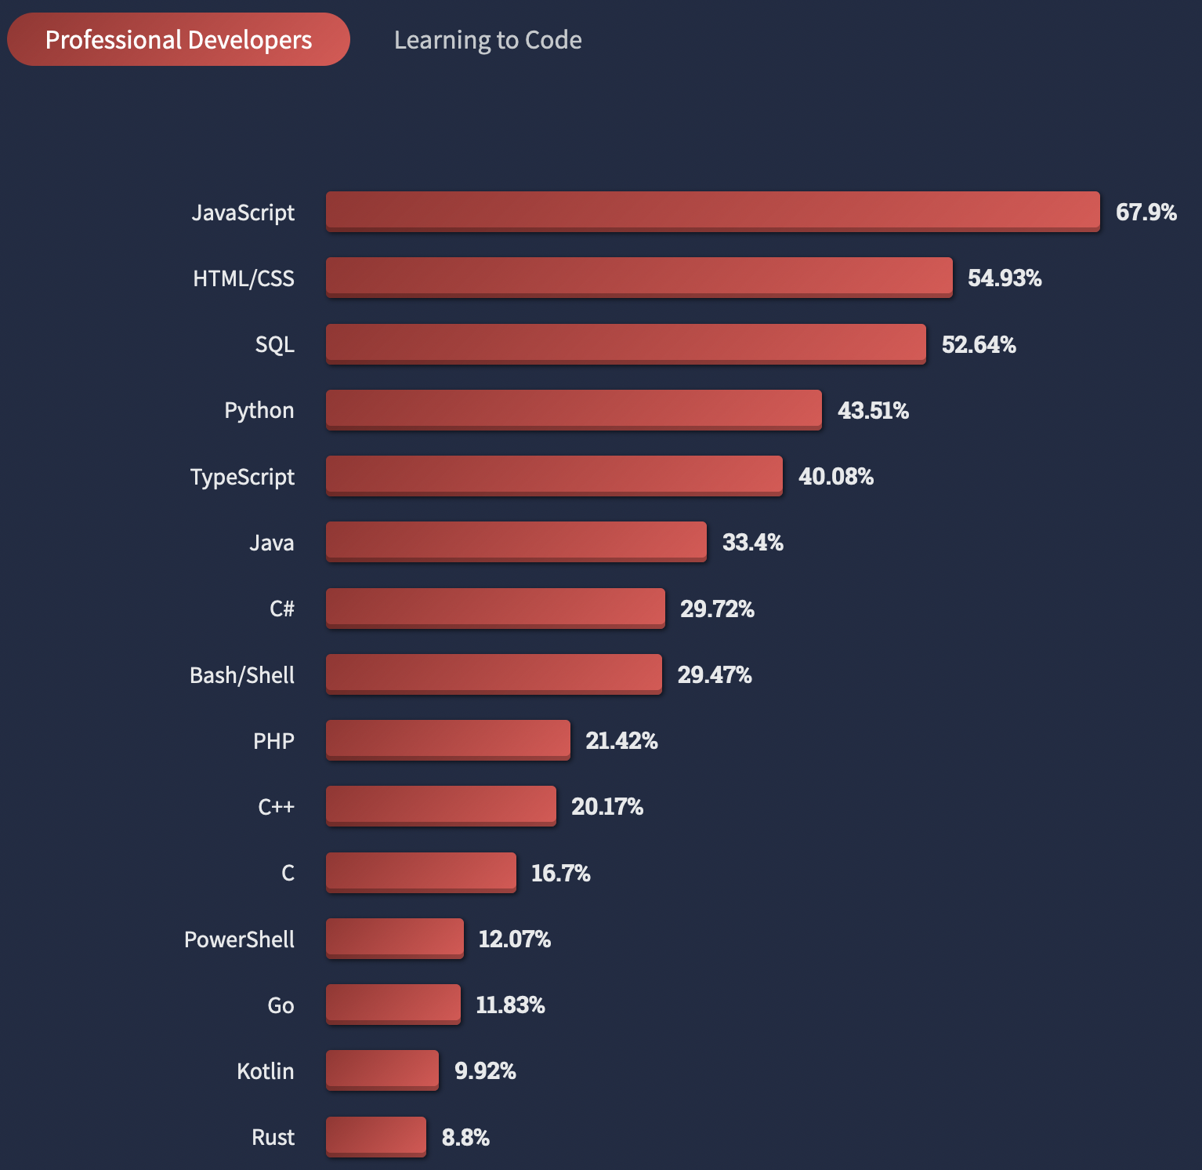
Popularité
Source : https://survey.stackoverflow.co/2022/#most-popular-technologies-language-prof

Slide 8

Maven
Créé et maintenu par la fondation Apache (https://www.apache.org/)
Préfère la Convention à la configuration
Utilise un « Project Object Model » pour décrire les projets
Gère le cycle de vie d’un projet (build, test, package, etc)
Gère les dépendances
Maven Central : https://search.maven.org/

Slide 9


Spring & Springboot
Spring
Framework java très (le plus ?) populaire
Rempli de fonctionnalités et de helpers (DB, Injection de dependences, etc…)
Fait de la ”magie” avec les annotations
Springboot
”Framework” par dessus spring
Orienté REST et Microservices
Package l’application avec un Tomcat (par defaut)

Slide 10
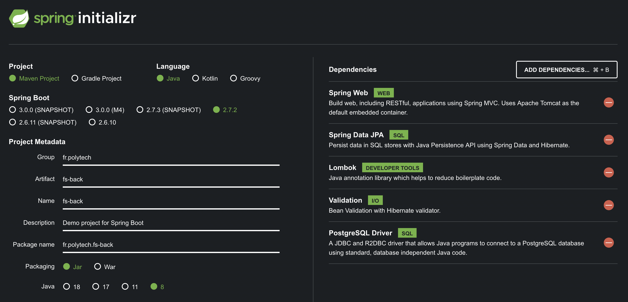
Initialisation du projet Backend
https://start.spring.io/

Slide 11
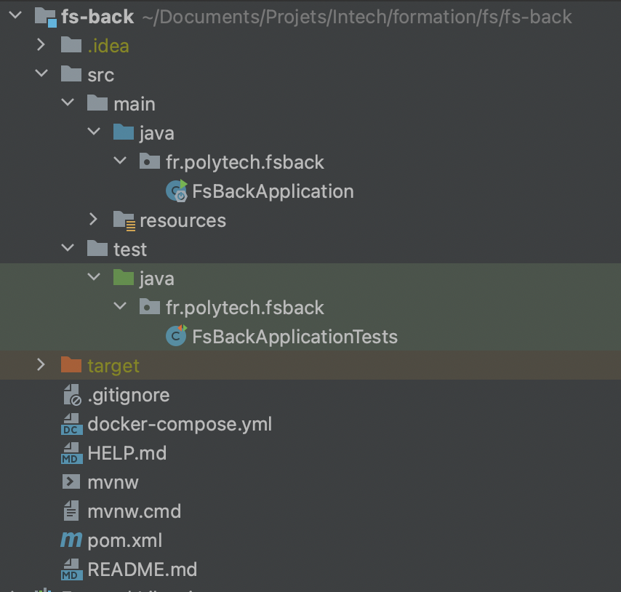
Structure du projet
Auto-généré par maven (par convention)
src : contient les sources
FsBackApplication : class main
test : contient les tests
target : contient le résultat des builds
pom.xml : contient la configuration du projet

Slide 12
pom.xml

Slide 13
Application.properties
spring.datasource.url=jdbc:postgresql://localhost:5433/fs spring.datasource.username=fs spring.datasource.password=fs spring.jpa.generate-ddl=true spring.jpa.hibernate.ddl-auto = update
Le contenu peut-être écrasé par des variables d’environnement

Slide 14
FsBackApplication.java
@SpringBootApplication public class FsBackApplication { public static void main(String[] args) { SpringApplication.run(FsBackApplication.class, args); } }

Slide 15
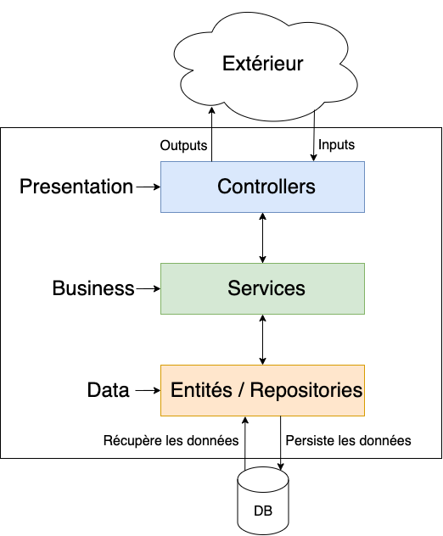
Structure du backend

Slide 16
Pour démarrer le projet
$ mvn spring-boot:run
=> L’internet est téléchargé

Slide 17
Couche controller
A pour responsabilité de gérer les entrées/sorties de l’application puis passer la main a la couche Business :
Expose des « routes »
On créé usuellement une fonction par route
Vérifie les données fournies en entrée
Transforme les données en sortie
=>
Package controller :
LivreController.java:
@RestController() @RequiredArgsConstructor @Slf4j public class LivreController {
}
@GetMapping("/{nom}") public @ResponseBody String getBonjour(@PathVariable String nom) { log.info("Get Bonjour"); return "Bonjour " + nom; }

Slide 18
Couche controller
Créer un controller qui gère 2 routes :
Une qui retourne une liste de livres
Une qui retourne un livre spécifique dans cette liste
Les livres sont caractérisés par :
Un ID
Un titre
A vous !

Slide 19
Couche controller
DTO -> Data Transfert Object
Pattern utilisé pour gérer le transfert de contenu via les controllers
Ne sert qu’au transfert (stockage + vérifications des inputs/outputs)
Package dto:
LivreDto.java:
@Data @AllArgsConstructor public class LivreDto {
@JsonProperty("id") Integer id;
@JsonProperty("titre") String titre; }
LivreController.java:
public void addLivre(@Valid @RequestBody LivreDto livreDto) {

Slide 20
Couche controller
Il arrive qu’une application lève des exceptions
Par défaut, Springboot envoie la stacktrace en réponse
Problème : cela peut fournir à l’appellant de potentiels informations sur la structure interne de l’application et donc des possibles failles
En cas d’exception, on ne retourne que le strict necessaire
ExceptionConfig.java:
@ControllerAdvice @Slf4j public class ExceptionsConfig { @ExceptionHandler(value = Exception.class) @ResponseStatus(HttpStatus.INTERNAL_SERVER_ERROR) @ResponseBody public ErrorMessageDto internalServerError(Exception ex) { ex.printStackTrace(); return new ErrorMessage("INTERNAL_ERROR", null); } }
ErrorMessage.java:
@Data @AllArgsConstructor public class ErrorMessageDto { public String code; public String message; }

Slide 21
Couche controller
Créer une nouvelle route qui permet d’ajouter un livre à la liste des livres avec validation de l’entrée et retour correcte côté utilisateur quand il envoi un body non valide
Nouvelle contrainte : la taille du titre ne doit pas dépasser 10 caractères
A vous !

Slide 22
Couche service
Les services contiennent le code « métier »
Ils reçoivent des instructions des controllers
Ils font appels à la couche donnée
Dans les applications modernes, on utilise l’injection pour « résoudre » les dépendances
Une classe ne créer pas sa propre dépendances mais demande à un autre module de les résoudre pour lui
Spring utilise sa propre annotation @Service pour déclarer une classe comme étant injectable
LivreController.java:
@RestController() @RequiredArgsConstructor @Slf4j public class LivreController { private final LivreService livreService;
LivreService.java:
@Service public class LivreService {
}

Slide 23
Couche service
Au cas par cas mais en général, on fait remonter l’exception jusqu’au controller et le laisser gérer
Dans ce cas, une bonne pratique peut-être de redéfinir nos propres exceptions pour éviter les overlaps avec d’autres classes qui utilisent les exceptions de base
Ces exceptions sont des « unchecked exceptions » : un problème de logique est apparu lors de l’éxecution de l’application. En java, elles extends RuntimeException
NotFoundException.java :
@AllArgsConstructor public class NotFoundException extends RuntimeException { }
ExceptionsConfig.java :
@ExceptionHandler(value = NotFoundException.class) @ResponseStatus(HttpStatus.BAD_REQUEST) @ResponseBody public ErrorMessage notFoundExceptionError(NotFoundException ex) { return new ErrorMessage("BAD_REQUEST", ex.getMessage()); }

Slide 24
Couche service
Créer deux services :
Un service qui permet de gérer les livres
Récupérer un ou plusieurs livres
Créer un livre
Supprimer un livre
Un service qui permet de gérer les bibliothèques
Récupérer une bibliothèque
Créer une bibliothèque
Mettre à jour (y compris y ajouter des livres) une bibliothèque
Supprimer une bibliothèque
Une bibliothèque est caractérisée par un id, un nom et une liste de livre qu’elle possède.
A vous !

Slide 25
Couche Données
La couche données gère toute la partie stockage persistant
Elle reçoit ses instructions de la partie métier (les services)
Dans notre cas, la persistance se fait via une base de donnée mais on peut imaginer n’importe quel autre moyen de stockage
Java possède une API permettant de s’interfacer avec les bases de données : JPA (Java persistence API)
Par defaut, Spring utilise Hibernate (une implémentation de JPA développé par RedHat)

Slide 26
Couche Données
L’interfaçage se fait en deux étapes dans Spring :
La définition des entités
Classes java représentant le modèle de la base de donnée
La définition des repositories
Interfaces utilisées par Spring pour générer des accesseurs à la base de donnée

Slide 27
Couche Données
LivreEntity.java :
@Entity @Table(name = "livres") @Data @NoArgsConstructor @AllArgsConstructor @EqualsAndHashCode(callSuper = false) public class LivreEntity { @Id @GeneratedValue int id; @Column(name = "nom", columnDefinition = "varchar(255)", nullable = false) String nom; }
Les entités :
Une entité est une classe java
Chaque entité représente une table de la DB
Chaque propriété de l’entité correspond (presque)
a une colonne de la table

Slide 28
Couche Données
Les repositories :
Un repository est une interface générique
Chaque répository gère une entité et génère automatiquement un ensemble de fonction permettant d’accéder aux données
On peut lui spécifier des requêtes en JPQL
Package repository :
LivreRepository.java :
@Repository public interface LivreRespository extends JpaRepository<LivreEntity, Integer> { @Query("Select distinct l.nom from LivreEntity l") List<RestaurantEntity> findAllDistinctNames(); }

Slide 29
Couche Données
Il ne reste qu’a injecter le repository dans un service pour l’utiliser
LivreService.java :
@RequiredArgsConstructor @Service public class LivreService { private final LivreRespository livreRespository;
public List<LivreEntity> getLivres() { return livreRespository.findAll(); }

Slide 30

Couche Données
OneToMany, ManyToOne, ManyToMany
Dans notre cas :
chaque livre peut être associé a plusieurs bibliothèques
Chaque bibliothèque peut être associé a plusieurs livres
=> il s’agit d’un ManyToMany donc il faut une table de jointure

Slide 31
Couche Données
BlibliothequeEntity.java :
@ManyToMany @JoinTable( name = "biblio_jn_livre", joinColumns = @JoinColumn(name = "id_biblio"), inverseJoinColumns = @JoinColumn(name = "id_livre")) List<LivreEntity> livres;
LivreEntity.java :
@ManyToMany List<BibliothequeEntity> bibliotheques;

Slide 32
Couche Données
Pour chaque livre, on peut associer plusieurs commentaire
Chaque commentaire n’est associé qu’a un seul livre
Avec les routes, les DTOs et les services bien sûr !
A vous !

Slide 33
Produire le livrable
En général, on aime avoir comme livrable un simple fichier qui s’autoexecute
Avec Springboot, il suffit de faire :
$ mvn package
Dans le dossier target, un fichier .jar est généré : fsback-0.0.1-SNAPSHOT.jar :
$ java –jar fsback-0.0.1-SNAPSHOT.jar
=> L’application démarre

Slide 34
Testing
A quoi serve les tests ?
A s’assurer que l’application fonctionne toujours comme elle doit
Permet de détecter les problèmes au moment de l’écriture du code
Bug ou problème d’architecture ou autre
Permet d’avoir un feedback instantané de l’état de l’application
En cas de changement, on valide facilement n’avoir rien cassé
On s’assure de la répétabilité des tests en contrôlant l’état de la partie testée
Deux types de tests :
Unitaires
D’intégrations

Slide 35
Tests Unitaires
Un test unitaire est un test sur une partie isolée du code (souvent une fonction).
On isole la partie à tester en mockant toutes ses dépendances.
Avec Spring, on utilise les frameworks JUnit et Mockito
Pom.xml
<dependency> <groupId>org.springframework.boot</groupId> <artifactId>spring-boot-starter-test</artifactId> <scope>test</scope> </dependency>

Slide 36
Tests Unitaires
Testons le LivreService :
@Service public class LivreService { private final LivreRespository livreRespository;
Le service a une dépendance qu’on va devoir mocker
On mock avec Mockito :
@Mock private LivreRespository livreRespository;
On contrôle le mock :
when(livreRepository.findAll()).thenReturn(new ArrayList<>());
On fait les vérifications avec les « assert » : assertEquals(result.size(), 0);

Slide 37
Tests Unitaires
LivreServiceTest.java :
@ExtendWith(MockitoExtension.class)
public class LivreServiceTest {
@InjectMocks private LivreService livreService;
@Mock private LivreRespository livreRespository; @Test void should_get_a_not_empty_list() {
when(livreRespository.findAll()).thenReturn(Collections.singletonList(LivreEntity.builder().build())); List<LivreEntity> result = livreService.getLivres(); assertEquals(result.size(), 1); } }
@Service public class LivreService { private final LivreRespository livreRespository;
…

Slide 38
Tests Unitaires
Objectif : tester la fonction d’update
public LivreEntity updateLivre(int id, String nouveauNom) { if (nouveauNom == null) { throw new InvalidValueException("le nouveau nom ne doit pas être null"); } final LivreEntity livreToUpdate = this.livreRespository.findById(id) .orElseThrow(() -> new NotFoundException("le livre d'id " + id + " n'existe pas")); livreToUpdate.setNom(nouveauNom); livreRespository.save(livreToUpdate); return livreToUpdate; }

Slide 39
Tests d’integration
On démarre le backend entièrement et on joue des tests dessus
On garde le contrôle sur l’état en mockant la base de donnée

Slide 40
Swagger / OpenAPI
Avoir une API, c’est bien. La documenter, c’est mieux
https://github.com/OAI/OpenAPI-Specification/blob/main/versions/3.1.0.md
https://editor.swagger.io/

Slide 41
Swagger / OpenAPI
Il existe un plugin springboot pour l’écrire à notre place :
Pom.xml :
<dependency> <groupId>org.springdoc</groupId> <artifactId>springdoc-openapi-ui</artifactId> <version>1.6.11</version> </dependency>
SwaggerConfig.java :
@Configuration public class SwaggerConfig { @Bean public GroupedOpenApi publicApi() { return GroupedOpenApi.builder() .group("FullStack - API") .pathsToMatch("/**") .build(); } }
=> http://localhost:8080/swagger-ui/index.html

Slide 42
Exercice final
Créer une API de gestion de série (type Netflix)
Permet de récupérer / ajouter / supprimer des séries (La récupération tri les séries par date de sortie)
Permet d’ajouter des commentaires sur chaque série
Doit être testée
Doit être documentée
Une série est caractérisée par :
Un ID
Un Nom
Une liste de commentaire (max 10)
Une date de sortie
Un commentaire est caractérisé par :
Un ID
Un auteur
Un contenu (le commentaire en lui-même)
Une note (entre 0 et 5)

Slide 43

Angular

Slide 44
Historique

Slide 45
Evolutions
AngularJS
Vue.js
Perl
PHP
Struts
YUI
jQuery
Backbone
React
Angular 2
1987
1994
2005
2000
2006
2010
2014
2013
1996

Slide 46
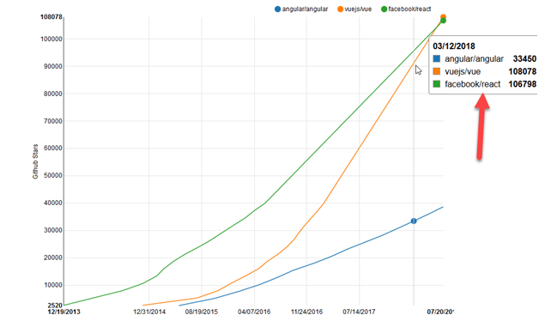
Angular vs React vs Vue
Stars GitHub

Slide 47
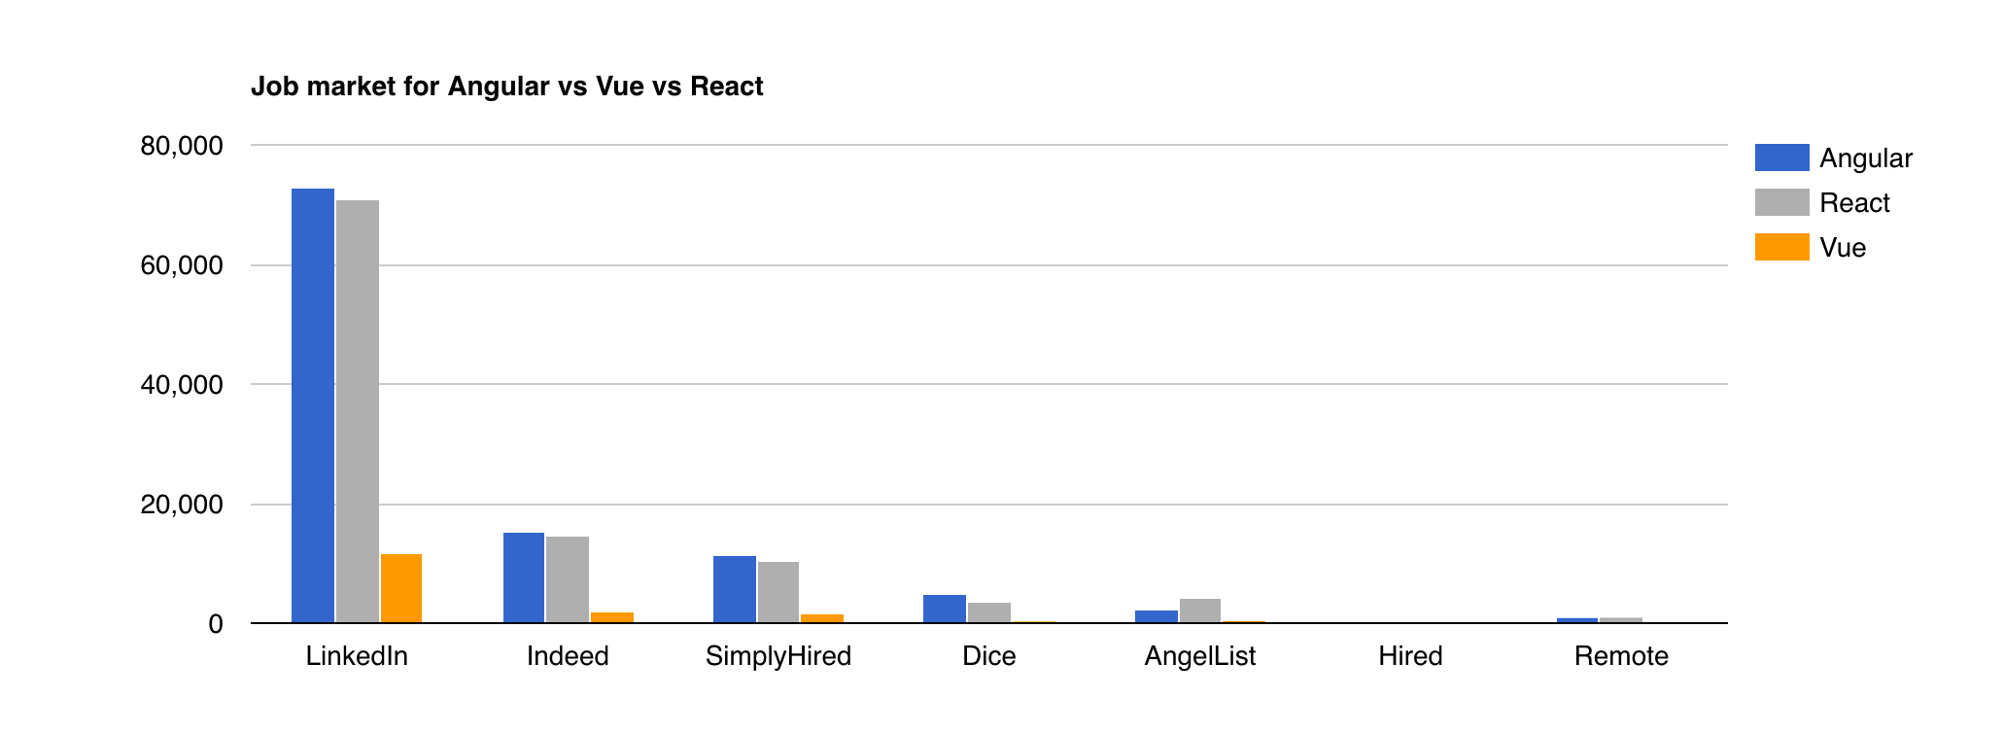
Angular vs React vs Vue
Jobs

Slide 48
Angular vs React vs Vue
Comparaison
Angular
Framework complet (http, routing, ui, ...)
Binding bidirectionnel
React
Framework de presentation seulement
Nécessite l’utilisation de lib tierces
Architecture Flux
Vue
Framework de presentation seulement …
… mais des composants tiers maintenus par la même communauté
Hybride entre React & Angular
Architecture Flux

Slide 49
Architecture

Slide 50
Architecture
TypeScript
Angular est basé sur le langage Typescript
Langage maintenu par Microsoft
Fortement typé
Langage objet
Est transpilé en JavaScript

Slide 51
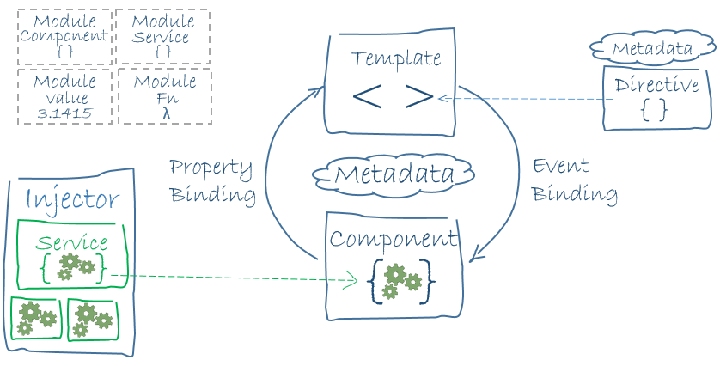
Architecture
Architecture Angular

Slide 52
Architecture SPA
Architecture Flux (React / Vue)
Dispatcher
Stores
Components
Actions

Slide 53
Architecture SPA
Architecture Angular 2+
Dependency Injection
View
Component
Service
Server
Ajax
Evénements / Binding

Slide 54
Environnement de développement

Slide 55
Environnement de développement
Angular cli
Angular fournit un outil en ligne de commande pour gérer l’application
Il faut l’installer avec npm globalement: npm install -g @angular/cli
La commande “ng” permet ensuite:
De créer une nouvelle application: ng new <app> dans notre workspace
De lancer une application en mode développement: ng serve dans le dossier créé
On peut se rendre sur http://localhost:4200/
De construire une application ng build

Slide 56
Environnement de développement
A vous !
Installer Node, ng-cli
Créer une nouvelle application
Ne pas activer Angular Routing (nous le ferons à part)
Utiliser CSS comme langage de style
Vérifier qu’il est possible de lancer l’application
Prendre connaissance des outils de débogage de votre navigateur
Récupérer l’application sur le/les autres machines
Vérifier qu’il est possible de les lancer
Installer Visual Studio Code
Ouvrir le projet
Installer l’extension Debugger for Chrome
Tester le débogage d’une application

Slide 57
Allias
Package.json -> scripts !!!!!!!
Exemple :
Npm run test = ng test

Slide 58
Concepts

Slide 59
Concepts
Notion de composant
Un composant est une partie d’une page plus complète. Il comprend:
Un template: un document facilitant la génération du Html
Un contrôleur: code TypeScript prenant en charge la gestion des interactions utilisateurs
Une feuille de style
On créé une application en imbriquant des composants
@Component({
selector: 'app-root',
templateUrl: './app.component.html',
styleUrls: ['./app.component.css']
})
export class AppComponent {
...
}
.mat-toolbar-single-row a {
text-decoration: none;
}
.mat-toolbar-single-row a:visited {
color: white;
}
...
<div class="app-container" [class.app-is-mobile]="mobileQuery.matches">
<mat-toolbar color="primary" class="app-toolbar">
...
app.component.html
app.component.ts
app.component.css

Slide 60
Concepts
Notion de module
Pour pouvoir être utilisé, les composants doivent être déclarés au niveau des modules
Ils configurent l’application
Il existe un module principal à l’application (app.module.ts), et il peut y avoir des sous-modules pour de multiples usages

Slide 61
Concepts
Notion de module
import { BrowserModule } from '@angular/platform-browser';
import { NgModule } from '@angular/core';
import { AppComponent } from './app.component';
import { TitleComponent } from './title.component'
@NgModule({
declarations: [
AppComponent,
TitleComponent
],
imports: [
BrowserModule
],
providers: [],
bootstrap: [AppComponent]
})
export class AppModule { }

Slide 62
Concepts
Notion de sélecteur
Le sélecteur définit la manière dont va être appelé le composant
<!doctype html>
<html lang="en">
<head>
<meta charset="utf-8">
<title>TestAngularApp</title>
<base href="/">
<meta name="viewport" content="width=device-width, initial-scale=1">
<link rel="icon" type="image/x-icon" href="favicon.ico">
</head>
<body>
<app-root></app-root>
</body>
</html>
@Component({
selector: 'app-root',
templateUrl: './app.component.html',
styleUrls: ['./app.component.css']
})
Le template d’un composant peut contenir d’autre composant: c’est de cette manière que l’on peut imbriquer les composants

Slide 63
Concepts
Binding
Le binding consiste à faire transiter des informations entre:
La classe d’un composant et son template: l’interpolation
Un composant est la propriété d’un autre composant: le property binding
L'événement d’un composant et son event handler: l’event binding
La combinaison des deux précédents: le two-way data binding

Slide 64
Concepts
Interpolation
L’interpolation est matérialisée par le symbole {{ }}
L’interpolation est remplacée par la valeur de la variable
Si la valeur change, le template est mis à jour automatiquement
import { Component } from '@angular/core';
@Component({
selector: 'app-root',
templateUrl: './app.component.html',
styleUrls: ['./app.component.css']
})
export class AppComponent {
title = 'TestAngularApp';
}
<div>
{{ title }}
</div>

Slide 65
Concepts
Event binding
L’event binding est matérialisée par le symbole (event)=”function”
Lors du déclenchement de l’évènement, la fonction est appelée
import { Component } from '@angular/core';
@Component({
selector: 'app-root',
templateUrl: './app.component.html',
styleUrls: ['./app.component.css']
})
export class AppComponent {
title = 'TestAngularApp';
counter = 0
incrementCounter() {
this.counter++;
}
}
<div>
{{counter}}
<button (click)="incrementCounter()">Increment</button>
</div>

Slide 66
Concepts
Event binding: events personnalisés
Il est possible de créer un événement personnalisé à l’aide du décorateur @Output et de l’objet EventEmitter
import { Component, EventEmitter, Output } from '@angular/core';
@Component({
selector: 'app-button',
templateUrl: './button.component.html'
})
export class ButtonComponent {
@Output("clicked") clicked = new EventEmitter();
onClick() {
this.clicked.emit();
}
}
<button (click)="onClick()">Click me!</button>
button.component.html
<app-button (clicked)="incrementCounter()"></app-button>
Other component
button.component.ts

Slide 67
Concepts
Property binding
Le property binding est effectué à l’aide de la notation [property]=”variable”
import { Component } from '@angular/core';
@Component({
selector: 'app-root',
templateUrl: './app.component.html',
styleUrls: ['./app.component.css']
})
export class AppComponent {
counter = 0
}
<app-title [label]="counter"></app-title>
A tout changement de la variable counter, la nouvelle valeur sera transmise au composant app-title

Slide 68
Concepts
Property binding: propriétés personnalisées
La création d’une propriété personnalisée s’effectue à l’aide du décorateur @Input
import { Component, Input } from '@angular/core';
@Component({
selector: 'app-title',
templateUrl: './title.component.html'
})
export class TitleComponent {
@Input("label") title: string
}
<h2>{{ title }}</h2>

Slide 69
Concepts
Two-way data binding
Le two-way data binding s’effectue par la notation: [(property)]=”value”
Elle est surnommée “banana in a box”
Il est la combinaison d’un property binding et d’un event binding
Le nom de l’event est le même que le nom de la property suffixée de Change
Equivalent de:
<component [value]="property" (valueChange)="property = $event">
Un exemple
export class CounterComponent {
@Input("value") val: number
@Output("valueChange") changed = new EventEmitter();
<app-counter [(value)]="counterVal"></app-counter>
Counter val : {{ counterVal }}

Slide 70
Concepts
Property bindings: getter/setters
Il est également possible d’appliquer le décorateur @Input sur des getter/setter
Cela permet de détecter les changements externe de valeur
private val: number
@Output("valueChange") changed = new EventEmitter();
@Input("value")
set value(v: number) {
this.val = v
this.changed.emit(this.val)
}
get value() {
return this.val
}

Slide 71
Concepts
A vous !
Créer un composant contenant un champ texte et deux bouton + / -
Les boutons + / - permettent d’incrémenter ou décrémenter le champ texte
Utiliser ce composant dans l’application
Afficher la valeur du compteur en dehors de l’application
Créer un bouton reset à l’extérieur du composant, permettant de remettre la valeur à 0

Slide 72
Concepts
Directives
Les directives permettent de modifier le DOM généré
Les composants sont des directives particulières
import { Directive, ElementRef, Renderer2 } from '@angular/core'
@Directive({
selector: "[bold]"
})
export class BoldDirective {
constructor(el: ElementRef, renderer: Renderer2) {
renderer.setStyle(el.nativeElement, 'font-weight', '700')
}
}
Pour l’utiliser:
<p bold>Counter val : {{ counterVal }}</p>

Slide 73
Concepts
Directives
Il existe certaines directives prédéfinies très utilisées
ngIf permet d’afficher une partie du template si une condition est vraie, ou le masquer dans le cas contraire
ngFor permet d'itérer sur une collection pour répéter un élément de template
Elle sont disponibles dans le module CommonModule de ‘@angular/common’ (à importer)
<p *ngFor="let i of arr">
<span *ngIf="i%2 === 0">This is the even item {{ i }}</span>
<span *ngIf="i%2 !== 0">This is the odd item {{ i }}</span>
</p>

Slide 74
Concepts
A vous!
Inscrivez la phrase “Voici l’élément i” pour i allant de 1 à la valeur du compteur
Ecrivez en rouge lorsque i est pair
Écrivez en bleu lorsque i est impair

Slide 75
Concepts
Services et injection de dépendance
Les services dans Angular couvrent des usages multiples
Récupérer, envoyer des données à un service Web
Concentrer une logique fonctionnelle
Maintenir un état global à l’application ou au module
Les services peuvent être utilisés dans les composants à l’aide de l’injection de dépendance
Il se déclare au niveau du module, dans la partie providers

Slide 76
Concepts
Services
Les services doivent être annotés à l’aide d’Injectable
@Injectable()
export class DataService {
constructor() { }
getData(): User[] {
return [
{
username: 'john.doe',
firstName: 'John',
lastName: 'Doe'
},
{
username: 'jane.doe',
firstName: 'John',
lastName: 'Doe'
}
]
}
}
import { Injectable } from '@angular/core';
export interface User {
username: string
firstName: string,
lastName: string
}

Slide 77
Concepts
Services: utilisation dans les composants
Module
Composant
...
import { DataService } from './data.service'
@NgModule({
declarations: [
...
],
imports: [
BrowserModule
],
providers: [
DataService
],
bootstrap: [AppComponent]
})
export class AppModule { }
constructor(private dataService: DataService) {
this.users = dataService.getData()
}
Le service est injecté en le plaçant comme argument d’un constructeur

Slide 78
Concepts
A vous !
Créer un service permettant de retourner une liste d’utilisateurs
Injecter ce service dans un composant UserTable
Créer une table HTML contenant les informations retournées
Afficher la table

Slide 79
Concepts
Lifecycle Hooks
Il est possible de déclencher des évènements sur les composants (chargement, déchargement, changements, …)
Ils s’utilisent en implémentant l’interface correspondante
Et en implémentant le callback
L’exemple le plus courant, à l’initialisation du composant nécessite:
D’implémenter l’interface OnInit et sa méthode ngOnInit()
export class MyComponent implements OnInit
{
ngOnInit() {
...
}
}

Slide 80
Routing

Slide 81
Routing
Principe
https://angular.io/guide/router
Créer un mapping entre l’url affichée et les composants
Permet d’implémenter simplement une navigation entre “pages”
Permet d’implémenter un layout au niveau du composant principal
Les composants affichés seront intégré à l’intérieur de la balise <router-outlet>
<router-outlet></router-outlet>

Slide 82
Routing
Installation
import { BrowserModule } from '@angular/platform-browser';
import { NgModule } from '@angular/core';
import { RouterModule } from '@angular/router';
import { ROUTES } from './routes'
@NgModule({
declarations: [...],
imports: [...,
RouterModule,
RouterModule.forRoot(ROUTES)
],
providers: [
DataService
],
bootstrap: [AppComponent]
})
export class AppModule { }

Slide 83
Routing
Définition des routes
Les routes se définissent à l’aide d’un objet JS, associant chemin et composant
import { HomeComponent } from './home.component';
import { UsersComponent } from './users.component';
import { Routes } from '@angular/router';
export const ROUTES: Routes = [
{ path: '', component: HomeComponent },
{ path: 'other', component: OtherComponent}
];
Il est également possible de rediriger l’utilisateur vers une autre route
export const ROUTES: Routes = [
{ path: 'home', component: HomeComponent },
{ path: '', redirectTo: '/home', pathMatch: 'full'}
];
pathMatch: ‘full’ permet de rediriger uniquement si le chemin complet est /home, au contraire de pathMatch: ‘prefix’, ou /home/other sera redirigé

Slide 84
Routing
Navigation
Pour passer d’une page à l’autre, il est possible d’utiliser:
Les liens sur les boutons ou balises a
Par programmation
constructor(private router: Router)
this.router.navigate(['/path])
<a routerLink="path">Path</a>

Slide 85
Routing
Routes avec paramètres
Il est possible d’utiliser des paramètres de route
Par exemple, pour visualiser un utilisateur particulier: /users/<id>
Ceci se paramètre au niveau des routes
Et se récupère au niveau du code
const appRoutes: Routes = [
...
{ path: "path/:param", component: Component}
]
ngOnInit() {
this._activatedRoute.params.subscribe( (params: Params) => {
this.elemId = params['id'];
this.object = myService.getObject(this.elemId);
})
}
constructor (private _activatedRoute: ActivatedRoute) {}

Slide 86
Routing
A vous!
Installer le routeur dans l’application
Créer un composant Home et un Composant Users
Mapper le composant Home sur la route par défaut
Mapper le composant Users sur la route /users
Créer une menu dans le composant principal permettant de naviguer vers home ou users

Slide 87
Structuration des projets

Slide 88
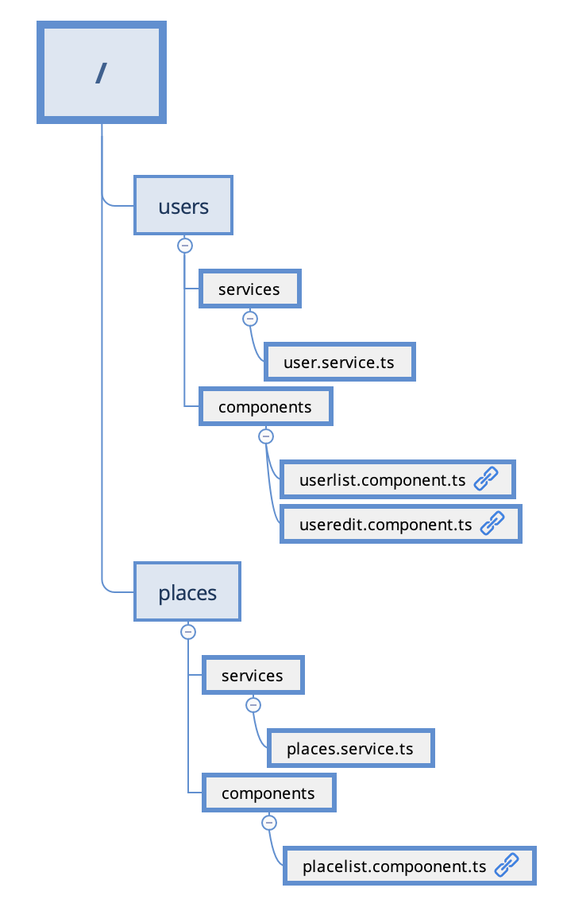
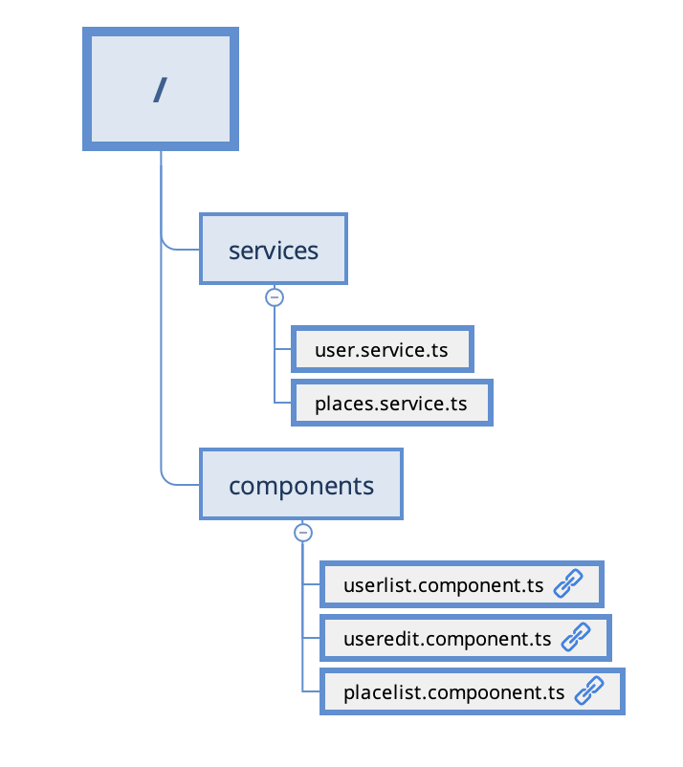
Structuration des projets
Deux différentes stratégies
Dans les SPA, les projets peuvent suivre deux organisations différentes
L’organisation fonctionnelle rassemble les composants relatifs au même domaine fonctionnel
(projets conséquents)
L’organisation technique rassemble les composants similaires
(petits projets)

Slide 89
Structuration des projets
Sous-modules
Les modules forment une hiérarchie
On utilise généralement un sous-module par domaine fonctionnel
On utilise également des sous-modules pour les fonctionnalités ou services communs
Les modules peuvent exporter
Des composants
Des directives
D’autres modules
Lorsque l’on importe un module disposant d’exports, elles intègrent le module parent

Slide 90
Structuration des projets
Routing et sous-modules
On essaye en général de paramétrer les routes liées à un module fonctionnel au niveau de ce module
On importe pour cela le module de routing à l’aide de RouterModule.forChild(routes)
const appRoutes: Routes = [
{ path: "feature", component: Feature}
]
@NgModule({
declarations: [Feature],
imports: [
RouterModule.forChild(
appRoutes
)
]
...
})
export class FeatureModule { }

Slide 91
Structuration des projets
Routing et sous-modules
Angular recommande par ailleurs de réaliser la configuration du routing dans un module à part
C’est ce qui est fait par défaut lors de la création du projet si le routing est inclus
import { AppRoutingModule } from './app-routing.module';
@NgModule({
declarations: [...],
imports: [
BrowserModule,
AppRoutingModule
],
providers: [],
bootstrap: [...]
})
export class AppModule { }
import { NgModule } from '@angular/core';
import { Routes, RouterModule } from '@angular/router';
const routes: Routes = [...];
@NgModule({
imports: [RouterModule.forRoot(routes)],
exports: [RouterModule]
})
export class AppRoutingModule { }
app-routing.module.ts
app.module.ts

Slide 92
Structuration des projets
Dumb vs Smart components
Vise à séparer le code de l’application entre
Des composants de présentation (formulaire, listes, etc.): dumb components
Des composants gérant les données et les évènements: smart components
Le lien entre les deux se fait par l’intermédiaire des bindings
Les données sont passées du smart component au dump component via un property binding
Les interactions sont remontées par les évènements du dumb component vers le smart component
On peut séparer ces composants dans deux répertoires techniques différents

Slide 93
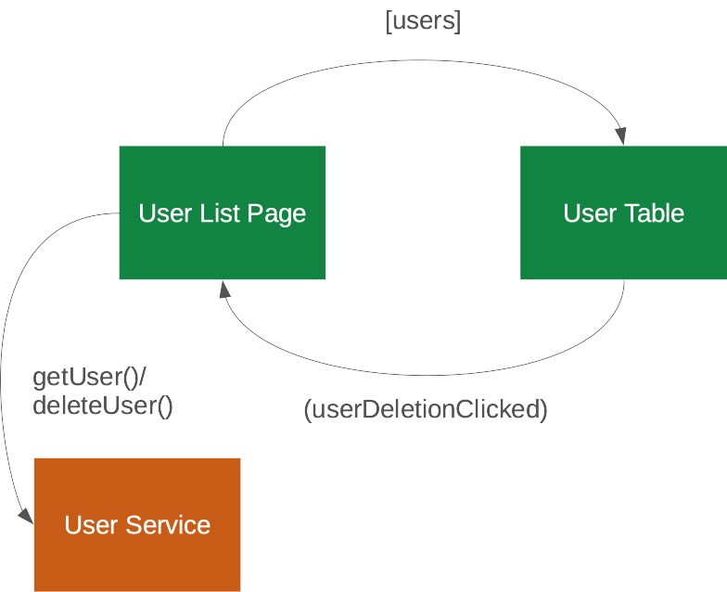
Structuration des projets
Dumb vs Smart components

Slide 94
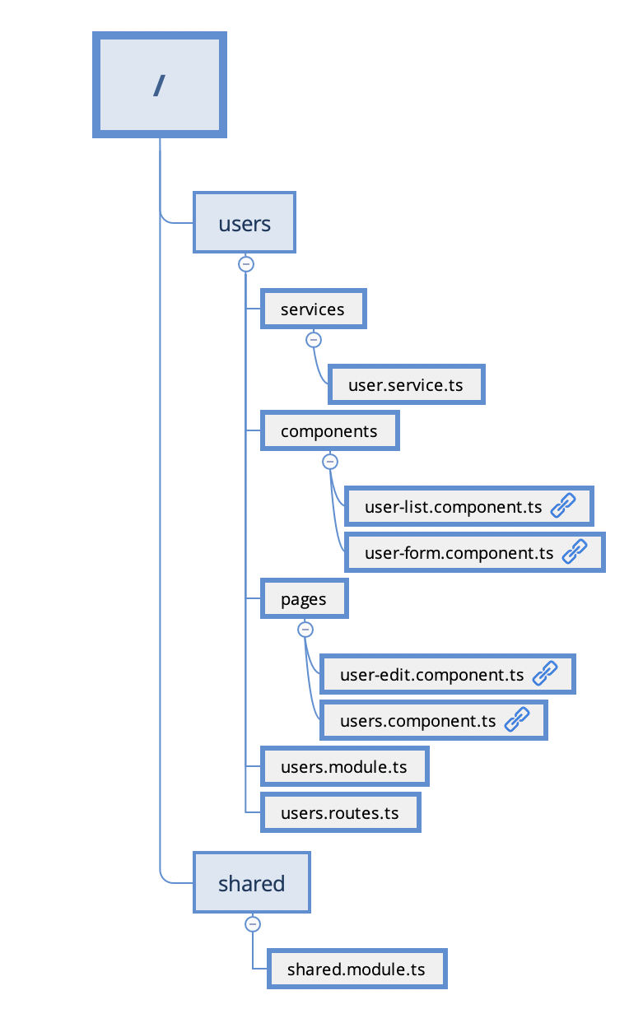
Structuration des projets
Structure finale

Slide 95
Structuration des projets
A vous !
Créer un module pour la fonctionnalité de gestion des utilisateurs
Déplacer le composant UserTable dans ce module
Déplacer les routes dans ce module
Diviser le composant UserTable en deux:
Un dumb component UserList
Un smart component UserPage

Slide 96
Http

Slide 97
Http
Présentation
https://angular.io/guide/http
Angular possède le nécessaire pour faire des requêtes HTTP
Pour l’utiliser, il faut déclarer un nouveau module
import { HttpClientModule } from '@angular/common/http';
import { ROUTES } from './routes'
@NgModule({
declarations: [...],
imports: [
...,
HttpClientModule
})

Slide 98
Http
Http Client & pattern Observable
Ce module repose sur l’utilisation du pattern Observateur
Les requêtes sont asynchrones, il est nécessaire “d’attendre” le résultat à l’aide de la méthode subscribe
Les requêtes se déclenchent à l’aide des méthodes get, post, put, delete de l’objet HttpClient (qu’il faut injecter)
En l’absence de typage, un objet HttpResponse est renvoyé
constructor(private httpClient: HttpClient) { }
let observable = this.httpClient.get<Resource[]>("http://localhost:3000/resource")
observable.subscribe(
resources => {this.res = resources},
err => {console.log(err)}
)

Slide 99
Http
Requêtes POST
Pour une requête POST/PUT, il est nécessaire de préciser le corps de la requête en second paramètre
let user = ...
let observable = this.httpClient.post<Resource>("http://localhost:3000/resource", user)

Slide 100
Http
A vous !
Remplacer la méthode retournant la liste des utilisateurs dans le service au profit d’une requête HTTP

Slide 101
Forms

Slide 102
Concepts
Références
Il est possible de manipuler directement les composants (ou balises HTML) depuis les composants ou template
Il est nécessaire pour cela de passer par une référence
Les références se placent sur les tags dans les templates et commencent par un #
<form #theForm ...
Cette référence peut être utilisée dans la vue
Ou en déclarant une propriété dans le composant à l’aide du décorateur @ViewChild
<p *ngIf="theForm..." >
@ViewChild("theForm", {static: true}) form

Slide 103
Concepts
Références
Par défaut, une référence retourne
L’ElementRef si il s’agit d’un tag HTML
L’instance du composant si c’est un composant
Il est parfois nécessaire d’obtenir l’instance d’une directive appliquée à un tag
Ceci peut se faire en précisant le nom de la directive dans la référence
<form #theForm="ngForm"
@ViewChild("theForm", {static: true}) form: NgForm

Slide 104
Forms
Présentation
Il existe deux modules pour la réalisation des formulaires
Les formulaires “template-based”: qui sont principalement définis dans les templates HTML
Les formulaires “réactifs”: ils sont définis principalement à l’aide du code TypeScript, permettant un plus grand contrôle sur le formulaire
Il est nécessaire d’importer l’un des deux modules, respectivement
FormsModule
ReactiveFormsModule
import { FormsModule } from '@angular/forms';
@NgModule({
declarations: [...],
imports: [
FormsModule
]
})

Slide 105
Forms
Template-based forms
Les formulaires sont définis à l’aide d’une balise form munie (usuellement) d’une fonction ngSubmit.
Les champs sont des balises standard HTML. Le lien est réalisé à l’aide d’un two-way binding à l’aide de la propriété ngModel.
<form (ngSubmit)="save()"></form>
<input type="text" name="userName" [(ngModel)]="_user.username" />

Slide 106
Form validation
Directives
https://angular.io/guide/form-validation
Angular possède un certain nombre de directives permettant d’ajouter des contraintes sur les champs du formulaires:
required: doit être rempli
min(max)length=”12”: le champ doit avoir au minimum (maximum) 12 charactères
…
<input type="text" name="userName" [(ngModel)]="_user.username" required minlength="5" maxlength="12"/>

Slide 107
Form validation
Validité du formulaire
La validation de formulaire n’empêche pas son submit: il est donc nécessaire de le faire dans l’event handler correspondant
Il est possible de déterminer si toutes les contraintes de validation sont remplies à l’aide de l’attribut valid de l’objet NgForm
Cet objet s’obtient à l’aide d’une référence placée sur le form
<form #theForm="ngForm" (ngSubmit)="save()">
@ViewChild("theForm", {static: true}) form: NgForm
save() {
if (this.form.valid) {
…
}
}

Slide 108
Form validation
Validité des champs
Il est possible d’afficher des messages d’erreur indiquant les erreurs de validation sur les champs
La directive ngModel des champs possède une propriété valid
En cas d’erreur, elle possède également une dictionnaire errors avec pour entrées le nom des contraintes en erreur
<input #userName="ngModel" required
...
<div *ngIf="!userName.valid && userName.errors.required">...</div>

Slide 109
Form validation
Validateur personnalisées
Il est possible de créer des contraintes de validation personnalisées, en créant de nouvelles directives
import { Directive } from '@angular/core';
import { NG_VALIDATORS, Validator, AbstractControl } from '@angular/forms';
@Directive({
selector: '[passwordValidated]',
providers: [{provide: NG_VALIDATORS, useExisting: PasswordValidatorDirective, multi: true}]
})
export class PasswordValidatorDirective implements Validator {
validate(control: AbstractControl): {[key: string]: any} | null {
const val = control.value
if (val.match(/[a-z]/) === null) return {"passwordInvalid": {}}
return null
}
}

Slide 110
Forms
A vous!
Créer un dumb component contenant un formulaire permettant d’ajouter un utilisateur
Créer un smart component permettant de POSTer ce user depuis le service lors de la validation du formulaire

Slide 111
Sujet
Gestionnaire de séries
Créer un outil permettant de gérer les séries regardées
Une série dispose d’un titre, d’un synopsis, d’une année de première saison, d’un nombre de saisons
Créer la page permettant de visualiser de la liste des séries regardées
Créer le formulaire de saisie de cette série
Créer la possibilité d’ajouter un commentaire et une note sur une série
Visualiser la liste de ces commentaires
Permettre la modification des données d’une série

